Slide 1

VYJMENOVANÁ SLOVA
Mgr. Jitka Vlková
VY_32_INOVACE_11_12_vyjmenovaná slova

Slide 2


Roztřiď do sloupců podle toho, zda – li se ve slově píše i – í nebo y – ý:
I - Í
Y - Ý
om-l
pram-nek
form-čka
stm-vá se
ochm-řené ptáče
sedm-kráska
um-vadlo
jednat prom-šleně
sem-nka
sedm-čka
m- se učíme
průsm-k
osm-čka
Kam-l
to byl om-l
uvázat sm-čku

Slide 3
Dokážeš seřadit správně slova ve větě?
pampelišek.
Kolem
poletuje
z
chmýří
mi
hlavy
jedničky.
vysvědčení
bych
samé
mít
chtěl
Na
se
housle
smyčcem.
Na
hraje

Slide 4
OSMISMĚRKA
Doplň chybějící písmena a slova vyškrtej v osmisměrce. Zbývající políčka s písmeny vybarvi, přečti po řádcích a tajenku napiš.
kam nky zm zet
m šák kom n
dom no prom ň
osm směrka hm z
m tina m lka
sam čka pru (d/t)
sm ch dru (h/ch)
zam šlení sa (d/t)
chm ří (mletý) má
um várna (g/k)
S | U | M | Ý | V | Á | R | N | A | Z
A | CH | Ý | K | Ř | D | R | U | H | A
M | M | L | P | R | O | M | I | Ň | M
I | Ý | K | R | E | M | Á | Y | Z | Y
Č | Ř | A | U | Ý | I | K | M | M | Š
K | Í | Í | T | CH | N | O | H | I | L
A | Á | I | L | Í | O | M | M | Z | E
E | N | Š | M | M | D | Í | Y | E | N
A | K | A | Y | S | A | N | Z | T | Í
A | K | R | Ě | M | S | I | M | S | O
Tajenka:

Slide 5
Seřaď tato vyjmenovaná slova podle abecedy:
dmýchat
Litomyšl
mýtit
myslit
hlemýžď
smýkat
hmyz
chmýří
zamykat

Slide 6
Dopiš chybějící vyjmenovaná slova po ,,M“
My, ,
, mýlit se,
hmyz, , hlemýžď,
, zamykat, ,
dmýchat, , nachomýtnout se,

Slide 7
Popis
Prezentace je určená k procvičení vyjmenovaných slov po ,,M“.
V prvním cvičení žáci procvičují pravopis doposud naučených vyjmenovaných slov a slov příbuzných. Přesun ,,cedulek“ se provádí kliknutím levým tlačítkem myši do rohu kartičky a následně posunem myši se současným držením levého tlačítka.
Druhé cvičení je zaměřeno na pořádek slov ve větě. Žáci by měly odůvodnit pravopis ve slovech ,,pampelišek, chmýří, mi, jedničky, bych, mít, smyčcem“. Přesun cedulek se provádí stejně, jako v prvním cvičení.
Třetí cvičení – osmisměrka. Nejprve dopsat i – y, í – ý do rámečků ve slovech kliknutím levým tlačítkem myši na rámeček a doplněním chybějícího písmene pomocí klávesnice. Vyhledávat slova uvedená vpravo v sloupcích v tabulce
s písmeny, slova jsou v tabulce napsaná vodorovně, svisle či šikmo v obou
směrech. Slova se v tabulce škrtají tak, že se na liště kreslení klikne levý tlačítkem myši na úsečku, následně na první písmeno vyhledaného slova a úsečka s držením levého tlačítka se natáhne ve směru čtení přes celé slovo. Po vyškrtání všech slov se L (levým) tlačítkem myši klikne na nepřeškrtnuté písmeno a v nástroji kreslení se klikne na výplň tvarů, kde se zvolí světlejší barva. Takto se vyznačí všechna nepřeškrtnutá písmena, při jejichž přečtení zleva ve směru čtení získáme tajenku, kterou přepíšeme do rámečku. (klik L tlačítkem, písmeno klávesnicí)
Čtvrté cvičení – přesun cedulek – řazení dle abecedy.

Slide 8
Zdroje
Myšlenková mapa – dle návrhu autorky
Autorem materiálu a všech jeho částí, není-li uvedeno jinak, je Mgr. Jitka Vlková.

Slide 9
VYJMENOVANÁ SLOVA
Mgr. Jitka Vlková
VY_32_INOVACE_12_12_vyjmenovaná slova

Slide 10
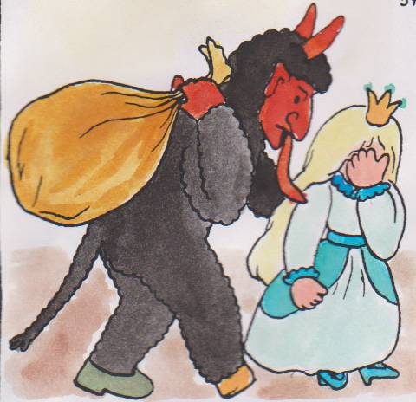
PÝCHA, PYTEL, PYSK
Doplň správná i –y, í –ý:
Toník má rád dětské knihy. Zná jej ch sp sovatele i ilustrátory.
Už ví, že p cha je oškl vá vlastnost, že ježek p chá, ale p -
tel l šce nerozp chá, že pod p sky kob ly se ukr vají žlu-
té zuby a Honza, zab jející sedm hlavé saně, si při chůzi vesele p ská zam lovanou
p sničku. Poznáš, kterou pohádku má Toník nam sli?
P šná princezna Krasom la se zam lovala do zp vajícího zahradníka M roslava.
Kocourek M keš si p šně vykračoval po návsi.
Plaváček získal tř zlaté vlasy, mnoho koní a p tle plné bohatství.
Krup cová kaše se val la oknem ven a stále přib vala.

Slide 11
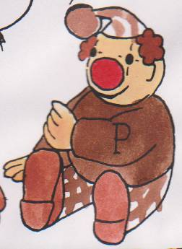
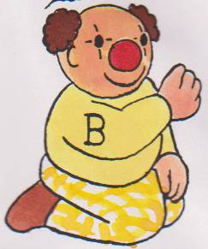
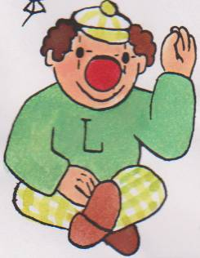
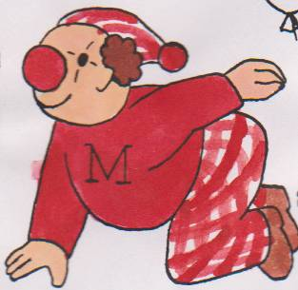
Vybarvi pouze balónky s vyjmenovanými slovy a slovy příbuznými (žlutě – vyjmenovaná slova po B a slova příbuzná, zeleně – vyjmenovaná slova po L a slova příbuzná,….)
um-vadlo
b-dliště
p-šný
krab-ce
bal-k
pl-novod
nesl-chané
p-sk
p-skat
lep-dlo
m-nout
lamp-čka
prům-sl
p-tlák
p-tlovina
ub-vat

Slide 12
NETOPÝR, SLEPÝŠ, PYL
Doplň správná i –y, í –ý:
O přírodě
Toník l stoval v knize o př rodě. Dočetl se, že netop r je ž voč ch, který připo-
m ná okřídlenou m š. Netop ři krouží noční oblohou a ž ví se hm zem. Přes den
spí ve svých úkr tech, zavěšení hlavou dolů. Netop ří let je nesl šný, přesto někdy
můžeme zaslechnout slabé zap skání netop ra. Slep š vypadá jako malý čern
had. Slep ši jsou rovněž užiteční, ž ví se hm zem podobně, jako netop ři. Někdy
můžeme zahlédnout, jak se slep š m hne v trávě. Včely poletuj z květu na květ.
Na nožičkách mají košíčky, do kterých ukládají žlutý prášek z květů, kterému se říká p l.

Slide 13
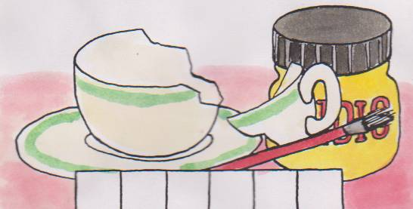
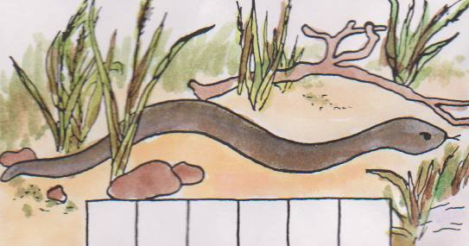
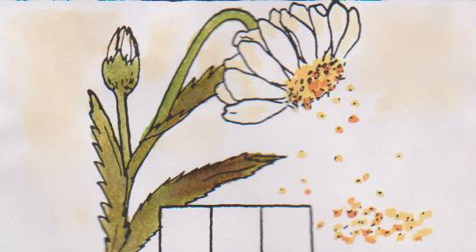
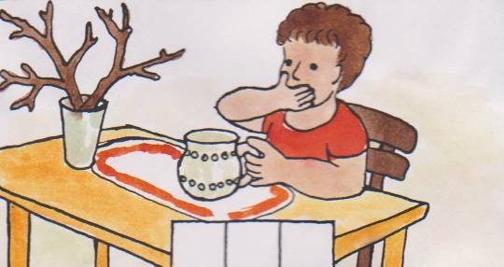
Slepýš nebo slepíš?
Pyl nebo pil?

Slide 14
Roztřiď do sloupců podle toho, zda – li se ve slově píše i – í nebo y – ý:
dřevěné p-liny
I - Í
Y - Ý
p-l z květů lípy
p-tlačil v lese
vyhrnuté psí p-sky
p-lná včelička
netop-t v kamnech
vyp-l hrnek vody
p-líře mostu
netop-ří mládě
uhynulý slep-š na silnici
p-šný jako páv
p-lníček na nehty
p-skal na flétničku
p-tlíček sladkostí

Slide 15
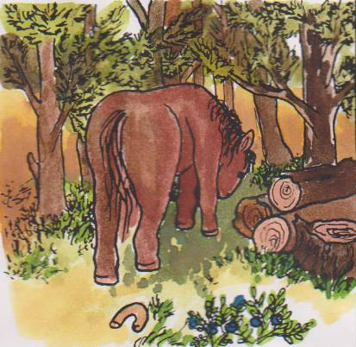
KOPYTO, KLOPÝTAT, TŘPYTIT SE
Doplň správná i –y, í –ý:
Práce v lese
Ráno b la ještě rosa, která se na slunci třp tila. Děln ci již nepracovali. Toník s te-
tou se usadili na kládu a pozorovali, jak lesn dělníc m tili část lesa. Tu pak chtěli
osázet mlad mi stromky. Při práci využ vali tažné koně. Každý kůň má okovaná ko-
p ta. Jedna kob lka klop tla o pařez a začala klop tat. Na cestě se cosi třp tilo.
Co se to tam leskne, m slí si Toník. B la to podkova,
kterou klop tající kob la ztratila. Kovář j bude
muset př kovat na kop to novou podkovu.

Slide 16
Popis
Prezentace je určená k osvojení vyjmenovaných slov po ,,P“ – PÝCHA, PYTEL, PYSK,
NETOPÝR, SLEPÝŠ, PYL, KOPYTO, KLOPÝTAT, TŘPYTIT SE a k procvičení učiva.
První, třetí, čtvrté a šesté cvičení – dopisování chybějících písmen či slov se provádí
kliknutím levým tlačítkem myši na rámeček a doplněním chybějícího písmene
pomocí klávesnice.
Druhé cvičení k procvičení učiva je určeno k vybarvování balónků podle barvy oblečení šaška, kterému balónek patří. Vybarvují se pouze slova vyjmenovaná či příbuzná. Nejprve se levým tlačítkem myši klikne na balónek, který chceme vybarvit. V nástroji kreslení se opět levým tlačítkem klikne na výplň tvaru a zvolí se potřebná barva, tím se balónek vybarví.
V šestém cvičení se třídí fialové cedulky podle pravopisu – procvičují se vyjmenovaná slova a slova příbuzná. Přesun ,,cedulek“ se provádí kliknutím levým tlačítkem myši do rohu kartičky a následně posunem myši se současným držením levého tlačítka.

Slide 17
Zdroje
Myšlenková mapa – dle návrhu autorky
Autorem materiálu a všech jeho částí, není-li uvedeno jinak, je Mgr. Jitka Vlková.

Slide 18
VYJMENOVANÁ SLOVA
Mgr. Jitka Vlková
VY_32_INOVACE_12_13_vyjmenovaná slova

Slide 19
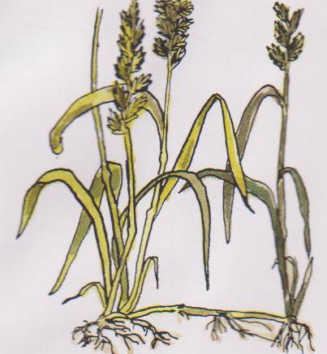
ZPYTOVAT, PYKAT, PÝR
Doplň správná i –y, í –ý:
Lež má krátké nohy
Jednou Toník utíral um té nádobí. Tu se rozběhl za tatínkem,
Klop tl a upustil tal ř. Z tal ře zb la kup čka střepů.
Když se mam nka ptala, kdo rozb l talíř, Toník klop l oči k zemi a zap ral, že ně-
co ví. Zb tek dne ho tráp ly oškl vé m šlenky. P kal za to, že lhal. Zp toval
své svědomí a b lo mu do pláče. Večer se mam nce přiznal. Druhý den si musel
odp kat svůj trest. Vytrhával ze záhonů plevel, zvláště p r. P r je rostl na, která
má dlouhé kořen a rychle se rozrůstá.

Slide 20
Doplň chybějící slova ve větách:
Bodlák .
V trávě se mihl .
Tu poškozenou knihu .
V květech rostlin je .
Koloušek ze studánky právě .
Četl pohádku Potrestaná .
pil
pýcha
slepíš
píchá
slepýš
pyl

Slide 21
OSMISMĚRKA
Doplň chybějící písmena a slova vyškrtej v osmisměrce. Zbývající políčka s písmeny vybarvi, přečti po řádcích a tajenku napiš.
třp tící se Cip sek
slep li to netop ři
p sek p lný
p lník p kat
p r dop l
p tle kop ta
op ce p la
zp vá sm k
krok
N | N | A | Č | A | Z | P | Í | V | Á
E | C | E | L | S | M | Y | K | P | A
T | I | I | Ý | Ř | D | R | Í | E | T
O | P | I | C | E | O | Ý | N | P | Y
P | Í | S | E | K | P | N | L | Y | P
Ý | S | L | E | P | I | L | I | T | O
Ř | E | P | Ý | R | L | I | P | L | K
I | K | T | A | K | Y | P | N | E | Ý
E | S | Í | C | Í | T | Y | P | Ř | T
Doplň tajenku:
Vrabec, vykukující ze svého hnízda, byl celý
n |  |  |  |  |  |  |  |  |  | .

Slide 22
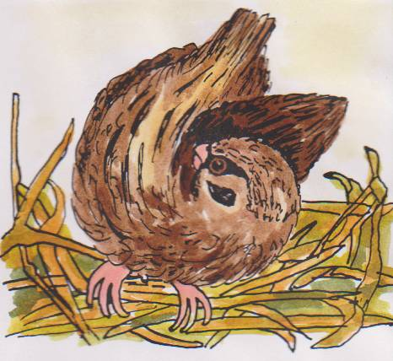
PÝŘIT SE, ČEPÝŘIT SE
Doplň správná i –y, í –ý:
Dopoledne
Když se Toník probudil, měl vlásky celé rozčep řené, jako b v nich b dlel vrabec.
Maminka se mu smála. Chlapec se zap řil studem. Kdyb ch se hned učesal, nikdo
b se m neposm val, m slel si. Po snídani se um l a hrál si venku s dětmi
Na schovávanou. Často p kal. Chvíli pozoroval ptáčka, jak p je z kaluže šp navou
vodu, čistí si p rka a pak se celý načep řil. Toník mu hodil
p škot a p šně kráčel domů. Čekala ho důležitá práce
– koup t rohl ky a půlku chleba.

Slide 23
Doplň křížovku:
1. Černý živočich podobný hadovi - ...... |  |  |  |  |  |  | P
2. Kreslíme a píšeme na ….. . |  |  |  |  |  | R
3. Nalep známku a napiš adresu na ….. |  | O
4. Přišel za námi s dobrým ……. . | Ú |  |  |  |  |  | M
5. Ve tmě po neznámé cestě …….. . |  |  | L |  |  |  |  |  | Š
6. Odřel si koleno a ani ……… . |  |  |  |  | Z |  |  | K
7. Beran je samec a ovce je …… . |  |  |  |  |  |  | C
8. Na talíři zůstal …… jídla. |  | B
9. Večer nám nad hlavou přelétl ……. . |  |  |  |  |  | O
10. K opravě rozbité vázy potřebuješ ……. |  |  |  |  |  |  |  | D
Znáš knihu Brouk Pytlík? Ondřej Sekora je |  |  |  |  |  |  |  |  |  |  | .

Slide 24
Seřaď tato vyjmenovaná slova podle abecedy:
netopýr
čepýřit se
kopyto
třpytit se
klopýtat
zpytovat
pyl
slepýš
pýr

Slide 25
Dopiš chybějící vyjmenovaná slova po ,,P“
pýcha, , pysk,
, slepýš, ,
kopyto, , třpytit se,
, pykat, ,
pýřit se,

Slide 26
Popis
Prezentace je určená k osvojení vyjmenovaných slov po ,,P“ – ZPYTOVAT, PYKAT, PÝR,
PÝŘIT SE, ČEPÝŘIT SE a k procvičení učiva.
V prvním, čtvrtém, pátém a sedmém cvičení se dopisují písmena či slova tak, že se klikne
levým tlačítkem myši na rámeček a chybějící písmeno či slovo se doplní pomocí
klávesnice.
Ve druhém cvičení žáci volí vhodné slovo do věty dle významové stránky. Slova se přemisťují do vět kliknutím levým tlačítkem myši do rohu kartičky a následným posunem myši se současným držením levého tlačítka. Stejně se přesouvají cedulky v šestém cvičení.
Třetí cvičení – osmisměrka. Nejprve dopsat i – y, í – ý do rámečků ve slovech kliknutím levým tlačítkem myši na rámeček a doplněním chybějícího písmene pomocí klávesnice. Vyhledávat slova uvedená vpravo v sloupcích v tabulce s písmeny, slova jsou v tabulce napsaná vodorov- ně, svisle či šikmo v obou směrech. Slova se v tabulce škrtají tak, že se na liště kreslení klikne levý tlačítkem myši na úsečku, následně na první písmeno vyhledaného slova a úsečka s drže- ním levého tlačítka se natáhne ve směru čtení přes celé slovo. Po vyškrtání všech slov se L (levým) tlačítkem myši klikne na nepřeškrtnuté písmeno a v nástroji kreslení se klikne na výplň tvarů, kde se zvolí světlejší barva. Takto se vyznačí všechna nepřeškrtnutá písmena, při jejichž přečtení zleva ve směru čtení získáme tajenku, kterou přepíšeme do rámečku. (klik L tlačítkem, písmeno klávesnicí)

Slide 27
Zdroje
Myšlenková mapa – dle návrhu autorky
Autorem materiálu a všech jeho částí, není-li uvedeno jinak, je Mgr. Jitka Vlková.

Slide 28
VYJMENOVANÁ SLOVA
Mgr. Jitka Vlková
VY_32_INOVACE_12_14_vyjmenovaná slova

Slide 29
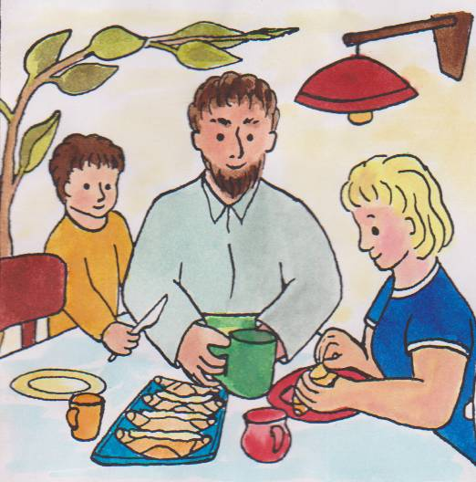
SYN, SYTÝ, SÝR
Doplň správná i –y, í –ý:
Večer
Toník m luje večery. Malá Terezka, dcera rodičů, tiše sp n-
ká. Tatínek, mam nka a jejich s n př praví večeř a pak
s při jídle vypravují, co kdo za celý den prož l.
Toník s chutí pol ká rohl k se s rem. S ry má rád. Však se také říká ,,v s ru
najdeš s lu. Toník dnes rod čům namazal rohl ky se s rem sám. Tatínek má ra-
dost ze svého s nka.
Když už nikdo neměl hlad, všichni se nas tili, šel se chlapec um t a pak mam n-
ka vyprávěla s nkovi pohádku o nenas tném Otesánkovi. Chlapec pomalu us nal.

Slide 30
Doplň křížovku:
1. Automobil dostal v zatáčce …. . |  |  | m
2. Člověk, který žije ve městě či vesnici. | o | b
3. Mamince se narodil chlapec. Je to její … . |  |  |  |  |  |  | n
4. Na psacím stole svítí …….. . | l |  | m
5. Na tkaničce u boty uvázal …… . |  | s |  |  |  | k
6. Při bouřce hřmí a …… .. . |  | l |  |  |  |  | s
7. Už nemá hlad, je …. . |  |  |  | s
Toník si svou nejhezčí skleněnou kuličku schoval do .

Slide 31
Doplň chybějící slova ve větách. Všimni si psaní i – y, í – ý.
je žlutý chemický prvek.
- zápalka
je mléčný pokrm.
je tekutá, prudce jedovatá kapalina.
je druh sýru.
SÝR
,,SIRKA“
SÍRA
KYSELINA SÝROVÁ
SYREČEK

Slide 32
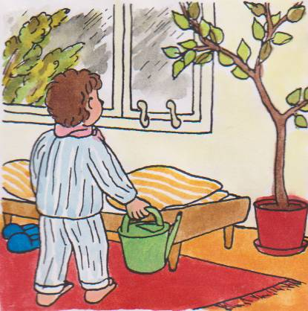
SYROVÝ, SYCHRAVÝ, USYCHAT
Doplň správná i –y, í –ý:
Podzim
B l l stopad, podzimní měs c. Za oknem b lo s chravo,
Mrhol lo, po obloze se val ly tmavé mraky a foukal stude-
n vítr. Po s dl šti poletovaly pap rky, které pohazují ne-
pořádní ob vatelé. Toník nemá rád s chravé počasí. Od rána ho pobol valo v kr-
ku. Nemluvil, pouze s pal. Maminka uvař la svému s novi čaj z b l nek a při-
pravila mu salát za s rové zelen ny. V s rovém ovoci a v s rové zelen ně je
nejvíce vitam nů. Ty s náčka brzy uzdraví. Chlapec s vš ml,že na jedné květině
zas chají l sty. Rychle šel pro konývku a rostl nku zalil, ab neus chala.

Slide 33
Popis
Prezentace je určená k osvojení vyjmenovaných slov po ,,S“ – SYN, SYTÝ, SÝR, SYROVÝ,
SYCHRAVÝ, USYCHAT a k procvičení učiva.
První a čtvrté cvičení procvičuje pravopis výše uvedených vyjmenovaných slov a slov příbuzných, žáci vpisují do rámečků chybějící písmena. Doplňování chybějících písmen či slov se provádí kliknutím levým tlačítkem myši na rámeček a doplněním
chybějícího písmene pomocí klávesnice.
Druhé cvičení - křížovka. Vyplňuje se kliknutím na každé políčko levým tlačítkem myši a vepsáním patřičného písmene pomocí klávesnice.
Třetí cvičení – doplňování chybějících slov do vět přesunem cedulek. Přesun ,,cedulek“ se provádí kliknutím levým tlačítkem myši do rohu kartičky a následně posunem myši se současným držením levého tlačítka.

Slide 34
Zdroje
Myšlenková mapa – dle návrhu autorky
Autorem materiálu a všech jeho částí, není-li uvedeno jinak, je Mgr. Jitka Vlková.

Slide 35
VYJMENOVANÁ SLOVA
Mgr. Jitka Vlková
VY_32_INOVACE_12_15_vyjmenovaná slova

Slide 36
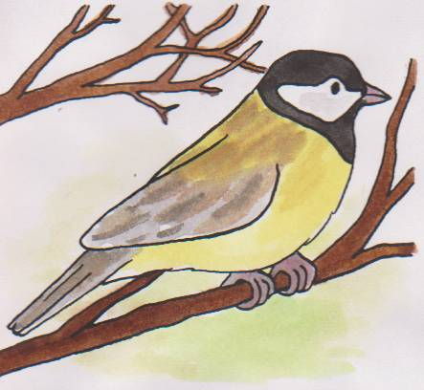
SÝKORA, SÝČEK, SYSEL
V textu doplň chybějící i –y, í –ý a pod obrázek do rámečku napiš název živočicha:
S korky se vyskytuj na zahradách i v les ch. J stě si
každý z nás prohlédl s koru koňadru či modř nku. Méně
známý je ml nař k nebo s kora babka. S korky u nás
přezimují. L dé j m dávaj do krm tka různá sem nka, s korky maj nej-
raděj mák a semena slunečn c. S korka je hm zožravec. Ab nas tila svá
mláďata, musí as stokrát zalétnout do svého hn zda. S korka je už tečný pták.
Pro s korky vyráb me budky. Nemá-li s korka kde b dlet, uhnízdí se i ve schrán-
ce na dop sy.

Slide 37
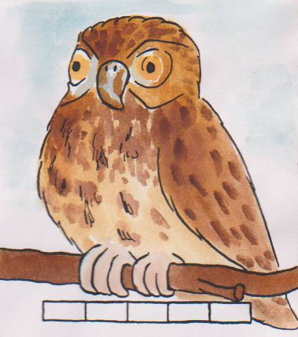
Doplň správná i –y, í –ý:
S ček obecný je běžně vysk tující se sova v naší repu-
bl ce. Tento velký pták hn zdí v dut nách stromů,
skaln ch štěrb nách i v rozval nách star ch zdí.
S ček je noční živoč ch. Světle ochm řená mláďata
Krmí rodiče různ mi škůdci, jako jsou m ši, hraboš ,
hm z nebo housenk . S ček je velmi už tečný pták.

Slide 38
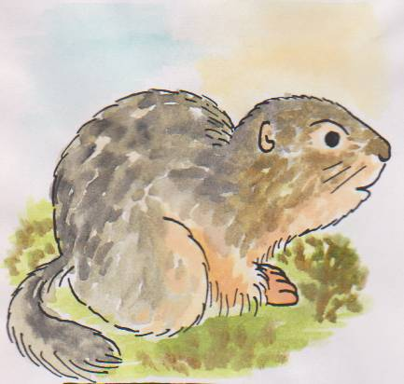
V textu doplň chybějící i –y, í –ý a pod obrázek do rámečku napiš název živočicha:
S sel je as dvacet pět centimetrů dlouhé zvířátko.
Svá ob dlí – nory – s staví v pol ch. Zimu přespává
ve svém úkr tu. S sel se ž ví ob lnými zrnky,
někdy spol ká i hraboše nebo ptač mládě.
S sel je škůdce.

Slide 39
Která vyjmenovaná slova se ukryla ve větách?
KŮLY ŽENA DO ZEMĚ TLOUKLA.
DO MÍSY SELKA DALA VEJCE.
Z KUPY TELE SENO SI BRALO.
TŘI ZLATÉ VLASY PATŘILY VŠEVĚDOVI.
NA OKNĚ SE VYHŘÍVAL MALÝ KOCOUREK.

Slide 40
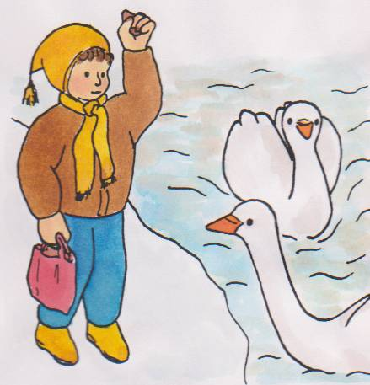
SYČET, SYPAT
Doplň správná i –y, í –ý:
Labutě
Toník má rád labutě. Vym šlí si, že je mezi nimi zakletá prin-
cezna. Když se vyl hly mladé labutě, dospělí ptáci výhružně
s čeli. Když mají strach a chtějí zahnat nepřítele, s lně
s čí. V prosinci i v ostatních zimních měs cích chodí Toník labutě krm t. Hází jim
do vod ztvrdlé rohl ky. Drobečky pak nas pe do krm tka pro s korky a rozče-
p řené vrabce. Nas cenný pták lépe překoná s chravé zimní počasí.

Slide 41
Popis
Prezentace je určená k osvojení vyjmenovaných slov po ,,S“ – SÝKORA, SÝČEK, SYSEL,
SYČET, SYPAT a k procvičení učiva.
V prvním, druhém, třetím a pátém cvičení se do rámečků dopisují chybějící i - y,
í – ý tak, že se klikne levým tlačítkem myši na rámeček a chybějící písmeno se do-
plní pomocí klávesnice.
Čtvrté cvičení vyhledávání ukrytých vyjmenovaných slov ve větách (lyže, sysel, pytel, sypat, lýko) s následným vpisováním do mřížky stejným způsobem, jako
v předcházejících cvičeních.

Slide 42
Zdroje
Myšlenková mapa – dle návrhu autorky
Autorem materiálu a všech jeho částí, není-li uvedeno jinak, je Mgr. Jitka Vlková.

Slide 43
VYJMENOVANÁ SLOVA
Mgr. Jitka Vlková
VY_32_INOVACE_12_16_vyjmenovaná slova

Slide 44
Doplň křížovku:
1. Člověk, který vyrábí mouku. |  | l
2. Roztržený list v knize musím …… . |  |  |  |  | p
3. ….. proti kašli nalil na lžíci a mlsně se olízl. |  |  |  |  |  | r |  | p
4. Tavený, uzený i tvrdý … je vyrobený z mléka. |  |  |  |  | r
5. Malé zvířátko, které má rádo banány. | o |  |  |  |  | a
6. Na noze si poranila ….. . |  |  | t
7. Zlomený strom pomalu ….. . |  |  |  |  |  |  | ch
8. Chlapec …. mladší sestru. |  | b |  |  | e
Doplň tajenku: Kdy se říká ,, |  |  |  |  |  |  |  |  | "?

Slide 45
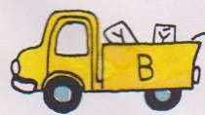
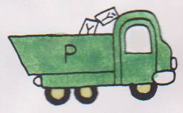
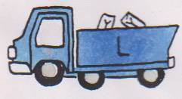
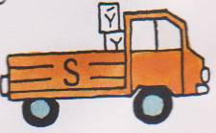
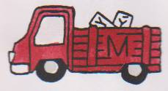
Cihly s vyjmenovanými slovy a slovy příbuznými nalož do správných aut
ml-nské kolo
p-lová zrna
s-pek v peřině
um-várna
ob-čejně
s-kl bolestí
bl-zko nádraží
p-škoty
třp-tka
pl-novod
ob-dlí
zas-cený
Přem-sl
zm-lená
p-tlák
zm-je
nesl-šně
s-rka
I - Í
b-t
vys-pat

Slide 46
OSMISMĚRKA
Doplň chybějící písmena a slova vyškrtej v osmisměrce. Zbývající políčka s písmeny vybarvi, přečti po řádcích a tajenku napiš.
nas cenný zp toval
s lnice s čí
s kora les ček
s rový s novo
zás p p la
s tko l d
s ček
S | Ý | Č | E | K | S | Z | N
Í | S | Z | Á | S | Y | P | A
T | I | Ý | V | O | R | Y | S
K | L | Y | K | V | P | T | Y
O | N | D | A | O | L | O | C
P | I | L | A | N | R | V | E
L | C | Í | Č | Y | S | A | N
K | E | Č | Í | S | E | L | Ý
Tajenka:
Pepíček napsal:
,, Bolelo mě v krku, nemohl jsem mluvit,
pouze jsem
 |  |  |  |  | ."
Oprav chybu, kterou Pepíček napsal.

Slide 47
Seřaď tato vyjmenovaná slova podle abecedy:
sysel
syn
sýr
sýkora
sypat
sýček
usychat
sychravý
sytý

Slide 48
Dopiš chybějící vyjmenovaná slova po ,,S“
syn, , sýr,
, sychravý, ,
sýkora, , ,
syčet,

Slide 49
Popis
Prezentace je určená k procvičení vyjmenovaných slov po ,,S“.
První cvičení – křížovka a páté cvičení – doplňování chybějících vyjmenovaných slov. Doplňování chybějících písmen či slov se provádí kliknutím levým tlačítkem myši na rámeček a doplněním chybějícího písmene pomocí klávesnice.
Druhé a čtvrté cvičení – přemisťování cedulek. Přesun ,,cedulek“ se provádí kliknutím levým tlačítkem myši do rohu kartičky a následně posunem myši se současným držením levého tlačítka.
Třetí cvičení- osmisměrka. Nejprve dopsat i – y, í – ý do rámečků ve slovech kliknutím levým tlačítkem myši na rámeček a doplněním chybějícího písmene pomocí klávesnice. Vyhledávat slova uvedená vpravo v sloupcích v tabulce s písmeny, slova jsou v tabulce napsaná vodorov- ně, svisle či šikmo v obou směrech. Slova se v tabulce škrtají tak, že se na liště kreslení klikne levý tlačítkem myši na úsečku, následně na první písmeno vyhledaného slova a úsečka s drže- ním levého tlačítka se natáhne ve směru čtení přes celé slovo. Po vyškrtání všech slov se L (levým) tlačítkem myši klikne na nepřeškrtnuté písmeno a v nástroji kreslení se klikne na výplň tvarů, kde se zvolí světlejší barva. Takto se vyznačí všechna nepřeškrtnutá písmena, při jejichž přečtení zleva ve směru čtení získáme tajenku, kterou přepíšeme do rámečku. (klik L tlačítkem, písmeno klávesnicí)

Slide 50
Zdroje
Myšlenková mapa – dle návrhu autorky
Autorem materiálu a všech jeho částí, není-li uvedeno jinak, je Mgr. Jitka Vlková.

Slide 51
VYJMENOVANÁ SLOVA
Mgr. Jitka Vlková
VY_32_INOVACE_12_17_vyjmenovaná slova

Slide 52
VY, VYSOKÝ, VÝT
Doplň správná i –y, í –ý:
V soko na nebi sv til měs c. Psi na měs c často v jí. M jsme v tí vlků
nikdy nesl šeli, ale prý nahání hrůzu. V jste je někdy sl šeli? Některá zv řata
v noci loví a k ránu us nají. V jste někdy pozorovali noční život zv řat? V soko
Ve větv ch v sely zralé v šně. Za sv tání slav k vzlétl v soko do mraků a tam
zazp val. V nev te, jak v padá slav ček?
V jste se nikdy nezm lil? To v nemůžete znát. U koho v , bab čko,
b dlíte? V se nebojíte tmy? V znáte tuto pov dku? V , pane, zůstaňte sedět.

Slide 53
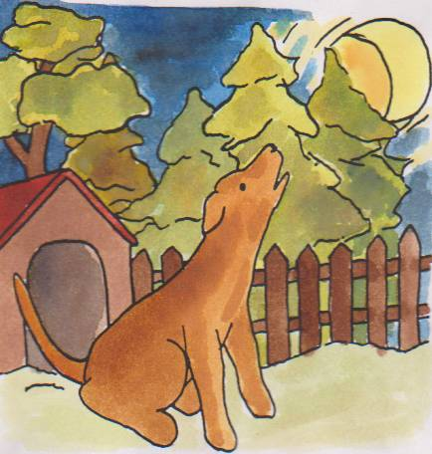
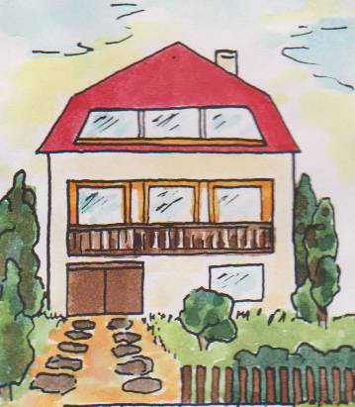
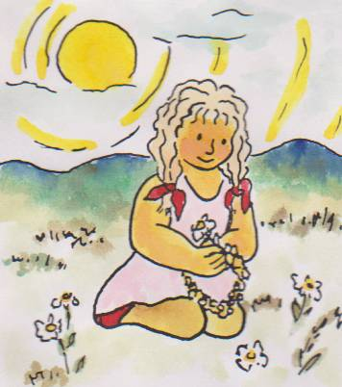
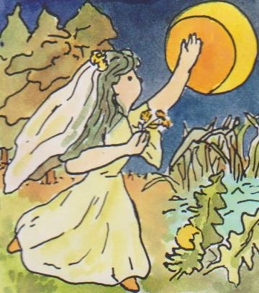
K obrázkům dopiš slova V-T, V-LA se správným i – y, í – ý:

Slide 54
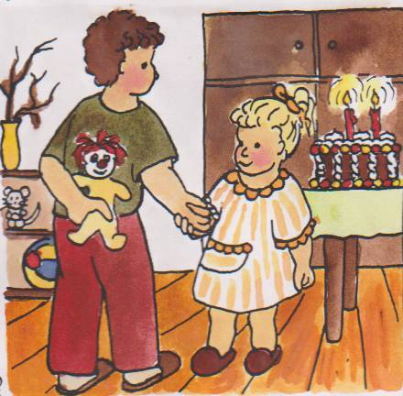
VÝSKAT, ZVYKAT, ŽVÝKAT
Doplň správná i –y, í –ý:
Narozeniny
Terezka již bude slav t druhé narozeniny.Oslava narozenin sou-
v sí s některými rodinnými zv ky. Mam nka upekla neob -
čejně dobrý dort a Toník zhotov l dárek. Obv kle tvoří dárky z pap ru, ale tento-
krát ho ušil z kous čků látky. Tatínek zakoup l několik kv tků. Terezka v skala
radostí, když dárky uv děla. Dort ji zas til, poslední sousta dlouho přežv kovala.
Toník se smál, že dort žv ká jako žv kačku.

Slide 55
Doplň chybějící slova ve větách. Všimni si psaní i – y, í – ý, š - ž.
výská
víska
výška
vížka
Malinké vesničce se říká .
Vyšli jsme až na vrchol Sněžky, to vám byla .
Děvčátko radostí .
Nejchladnější z celého hradu byla maličká věžička,
hradní .

Slide 56
Doplň křížovku:
1. Jedovatý had - ….. . |  |  |  |  | m
2. Kocourek nakonec myšku …… . |  |  |  |  |  | v
3. Ta dívka hodně vyrostla, je …… . |  |  | s
4. Vlaštovky se živí …… . | h
5. Pes u boudy smutně ….. . |  | z |  |  |  | l
6. Dospělým lidem netykáme, ale …… . |  |  | v |  |  |  | m
7. Koňadra, babka, modřinka jsou …… . |  | s
Tajenka: ,,Skákání do řeči" je ošklivý |  |  |  |  |  |  |  | .

Slide 57
Popis
Prezentace je určená k osvojení vyjmenovaných slov po ,,V“ – VY, VYSOKÝ, VÝT, VÝSKAT,
ZVYKAT, ŽVÝKAT a k procvičení učiva.
První a třetí cvičení slouží k nácviku výše uvedených vyjmenovaných slov po V. Žáci vpisují chybějící písmena do rámečků tak, že kliknou levým tlačítkem myši na rámeček a chybějící písmeno doplní pomocí klávesnice.
Ve druhém cvičení se učí významovou stránku slova VÝT, slova vpisují do mřížky stejným způsobem, jako v prvním a třetím cvičení.
Ve čtvrtém cvičení doplňují slova do vět dle významové stránky přesunem cedulek.
Přesun ,,cedulek“ se provádí kliknutím levým tlačítkem myši do rohu kartičky
a následně posunem myši se současným držením levého tlačítka.
Páté cvičení- křížovka. Vyplňuje se kliknutím na každé políčko levým tlačítkem myši a vepsáním patřičného písmene pomocí klávesnice.

Slide 58
Zdroje
Myšlenková mapa – dle návrhu autorky
Autorem materiálu a všech jeho částí, není-li uvedeno jinak, je Mgr. Jitka Vlková.

Slide 59
VYJMENOVANÁ SLOVA
Mgr. Jitka Vlková
VY_32_INOVACE_12_18_vyjmenovaná slova

Slide 60
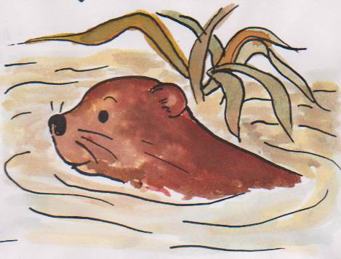
VYDRA, VÝR, VYŽLE
Doplň správná i –y, í –ý:
V dra říční je vodní živoč ch. Své nory s staví
bl zko řek. V m stech, kde se v dry zab dl ly,
teče čistá voda. Ob čejně je v dra plachá. Ochrán-
ci zvířat některé v dry odchovávají v zajetí a pak je
pouštějí do doposud v drami nezab dlených oblastí vodn ch toků. T to v dry
běhají za sv mi chovateli jako ps ci.

Slide 61
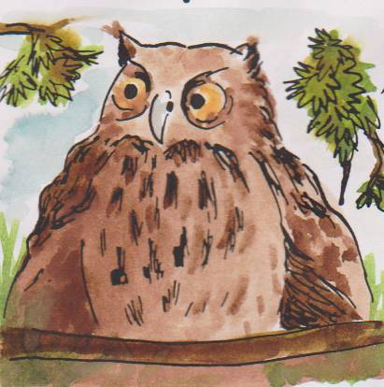
Doplň správná i –y, í –ý:
V r velký
V r je veliký pták se zrzavě žlutým peřím. V noci můžeme
sl šet houkání v ra, či ho uv dět, jak letí za m škou.
Při jeho letu se občas zav ří prach ve vzduchu. V ři jsou
užiteční ptáci. V jste již někdy v děli v ra? M jsme ho v děli v ZOO. Také
tam b la sova pálená, s ček obecný, op ce, zm je, sloni, velbloudi a krokodýl.
L b la se nám v ří ouška.
Nespleteš se? Vytvoř správné slovní dvojice:
SOVA
VÍRA
VODNÍ
VÝR
PEVNÁ
VÍR

Slide 62
POVYK, VÝHEŇ
Doplň správná i –y, í –ý:
Podzimn s chravé počasí
Toník se zahříval u kamen. Přijel na v kend k bab čce a dědečkovi. Kd ž je uv -
děl po dlouhé době, v skal radostí. Malá Terezka také jásala. To vám b lo pov ku.
Bab čka zatop la v kamnech a za chv li si Toník připadal v m stnosti jako
ve v hni. Bab čka dus la na pánv čce mrkv čku s hráškem a Toník s pro-
hl žel obrázkové knížky. Na jednom obrázku b ly tančící v ly. Večer s všichni
při sv čce pov dali.

Slide 63
Roztřiď do sloupců podle toho, zda – li se ve slově píše i – í nebo y – ý:
I - Í
Y - Ý
vodní v-r
řeka V-dra
zv-kat si na cosi nového
dlouhé prav-tko
ztropil pov-k
hrozná v-heň
leštěný klav-r
krav-čka Bětka
žv-kací guma
potopené plav-dlo
letící v-ři
prasklé v-čko
slav-t svátek
v-soká borovice

Slide 64
SLOVA S PŘEDPONOU VY-, VÝ-
Napiš slova s předponou vy-, vý-:
od- za- na-
pře- se- u-
pod- let pro- šít od- lít
ná- na- za-
s- u- po-
do- roz-
Napiš slova s předponou vy- nebo vý-:
set, mýt, prodat, čistit, lovit, pít, šroubovat, bílit, hledat, válet, zdobit, žehlit
, , , , , ,
, , , , ,

Slide 65
Popis
Prezentace je určená k osvojení vyjmenovaných slov po ,,V“ – VYDRA, VÝR, VYŽLE,
POVYK, VÝHEŇ A SLOVA S PŘEDPONOU VY-, VÝ- a k procvičení učiva.
Na prvním druhém, třetím a pátém snímku žáci dopisují chybějící písmena ši slova do rámečků tak, že kliknou levým tlačítkem myši na rámeček a chybějící písmeno doplní pomocí klávesnice.
Na druhém a čtvrtém snímku přemisťují cedulky (na druhém snímku zprava
a na čtvrtém zleva). Přesun ,,cedulek“ se provádí kliknutím levým tlačítkem myši do rohu kartičky a následně posunem myši se současným držením levého tlačítka.

Slide 66
Zdroje
Myšlenková mapa – dle návrhu autorky
Autorem materiálu a všech jeho částí, není-li uvedeno jinak, je Mgr. Jitka Vlková.

Slide 67
VYJMENOVANÁ SLOVA
Mgr. Jitka Vlková
VY_32_INOVACE_12_19_vyjmenovaná slova

Slide 68
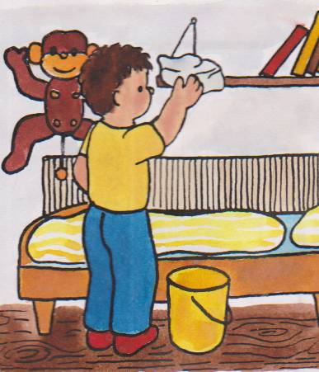
Doplň správná i –y, í –ý:
Toník ukl zel v dětském pokoji. Nejprve v hodil staré, rozb té
věci, které nelze oprav t. Slepil natržené v čko z krab ce
od společenských her. Utřel prach a v máchal šp navý hadr.
V sál z koberce drobečky. Nakonec si v zdob l svůj pokoj
obrázky, které s sám v barv l. Odnesl v půjčené knihy zpět do knihovny a měl
radost, že zv tězil nad leností. Rozhodl se, že bude prav delně cv čit a hrát na kla-
v r. Večer s v čistil zuby a um l se. Z knihovny s v bral pohádkovou knížku
a prohl žel si obrázky. Maminka Toníka pochválila: ,,T js , Toníku, ale v rostl,
už je z tebe moudrý chlapec.“

Slide 69
Doplň křížovku:
1. Měl jsem v pololetí dvě trojky na ………. . |  |  |  |  |  | d
2. Děvčata skákala přes …….. . |  |  |  |  | h
3. Velmi silnému větru říkáme ……. . |  |  |  | ch
4. Ubrus bude ……. bavlnkou. | v |  |  |  | v
5. Do vyšších pater panelového domu jedeme ……. . |  |  |  | a
6. Na stole leží lžíce, nůž a …….. . |  |  |  |  | l |  | č
Doplň tajenku:
ŘEKNI RYCHLE: Na cvičišti cvičí čtyři
 |  |  |  |  |  | .

Slide 70
Roztřiď do sloupců podle toho, zda – li se ve slově píše i – í nebo y – ý:
I - Í
Y - Ý
v-ditelně
v-dlička
v-stavit
v-tah
v-šeň
v-tr
v-hrávat
v-kání
v-psat
v-dle
v-chřice
v-těz
v-učovat
hroznové v-no
v-ška
v-lovit

Slide 71
OSMISMĚRKA
Doplň chybějící písmena a slova vyškrtej v osmisměrce. Zbývající políčka s písmeny vybarvi, přečti po řádcích a tajenku napiš.
pov dka medv dek
v hra (pohádková) v la
os chal v ra
sv šť chv lka
sv cen v soká
konv čka (houkající) v r
v loví v la (obydlí)
lav čka v chovat
v čko v m šlet
A | K | O | N | V | I | Č | K | A | V
R | V | Y | CH | O | V | A | T | L | Y
Í | S | L | A | V | I | Č | K | A | A
V | Y | S | O | K | Á | E | D | CH | K
M | E | D | V | Í | D | E | K | Y | L
O | Ě | Ý | N | E | C | Í | V | S | I
K | R | Í | V | O | L | Y | V | O | V
Č | A | R | H | Ý | V | I | L | O | CH
Í | V | Y | M | Ý | Š | L | E | T | P
V | Í | L | A | Ť | V | I | L | A | A
Tajenka:
Maminka se ptá udiveně:
,,Nač potřebuješ, Andulko,ta vajíčka?"
,,Ráda bych
kuřátka."

Slide 72
Seřaď tato vyjmenovaná slova podle abecedy:
výheň
vydra
výt
zvykat
žvýkat
výr
výskat
vysoký
povyk

Slide 73
Dopiš chybějící vyjmenovaná slova po ,,V“
vy, , výt,
, zvykat, ,
, , vyžle,
povyk,
a slova s předponou vy-, vý-

Slide 74
Popis
Prezentace je určená k procvičení vyjmenovaných slov po ,,V“.
Na prvním snímku si žáci formou doplňování chybějících i – y, í – ý procvičí doposud naučená vyjmenovaná slova a slova příbuzná. Písmena do rámečků se vpisují tak, že se klikne levým tlačítkem myši na rámeček a pomocí klávesnice se doplní chybějící písmeno. Stejným způsobem se na šestém snímku dopisují chybějící vyjmenovaná slova.
Druhý snímek křížovka. Vyplňuje se kliknutím na každé políčko levým tlačítkem myši a vepsáním patřičného písmene pomocí klávesnice.
Na třetím a pátém snímku se přemisťují cedulky tak, že se klikne levým tlačítkem myši do rohu kartičky a následně se posouváním myši se současným držením levého tlačítka přemístí na požadované místo.
Čtvrtý snímek – osmisměrka. Nejprve dopsat i – y, í – ý do rámečků ve slovech kliknutím levým tlačítkem myši na rámeček a doplněním chybějícího písmene pomocí klávesnice. Vyhledávat slova uvedená vpravo v sloupcích v tabulce s písmeny, slova jsou v tabulce napsaná vodorov- ně, svisle či šikmo v obou směrech. Slova se v tabulce škrtají tak, že se na liště kreslení klikne levý tlačítkem myši na úsečku, následně na první písmeno vyhledaného slova a úsečka s drže- ním levého tlačítka se natáhne ve směru čtení přes celé slovo. Po vyškrtání všech slov se L (levým) tlačítkem myši klikne na nepřeškrtnuté písmeno a v nástroji kreslení se klikne na výplň tvarů, kde se zvolí světlejší barva. Takto se vyznačí všechna nepřeškrtnutá písmena, při jejichž přečtení zleva ve směru čtení získáme tajenku, kterou přepíšeme do rámečku. (klik L tlačítkem, písmeno klávesnicí)

Slide 75
Zdroje
Myšlenková mapa – dle návrhu autorky
Autorem materiálu a všech jeho částí, není-li uvedeno jinak, je Mgr. Jitka Vlková.

Slide 76
VYJMENOVANÁ SLOVA
Mgr. Jitka Vlková
VY_32_INOVACE_12_20_vyjmenovaná slova

Slide 77
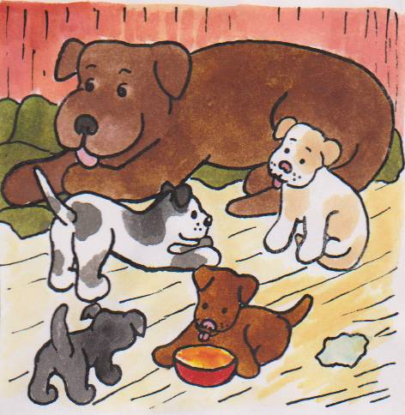
BRZY, JAZYK, NAZÝVAT, RUZYNĚ
Doplň správná i –y, í –ý:
Štěňata
Toník b l navštívit kamaráda V ktora. Za dveřmi b tu se oz -
valo štěkání. Když V ktor otevřel, v běhla ven Z ta. Z ta
je psí maminka. Sam ce psa se naz vá fena, samec se naz vá pes a mláďata se na-
z vají štěňata. Z ta má čtyři štěňata. Právě se v batol la za Z tou. Jedno štěně
v tvořilo loužičku,druhé unaveně z vlo, třetí vyl zovalo m stičku malým jaz čkem
a čtvrté radostně poskakovalo, vrtělo ocáskem a v z valo ke hře. Z ta si lehla a ja-
z kem v plazeným z tlam čky ol zovala své m láčky. Toník se v ptával na jmé-
na štěňat a brz s je všechny zapamatoval.

Slide 78
Zapamatuj si:
BRZY ale BRZIČKO
Doplň správná i –y, í – ý:
Brz bude svítat. Vstanu brz čko. Brz je uvidíme.
Brz čko bude svítat. Vstanu brz . Brz čko je uvidíme.

Slide 79


Roztřiď do sloupců podle toho, zda – li se ve slově píše i – í nebo y – ý:
I - Í
Y - Ý
podz-mní vítr
Ruz-ňské letiště
rozbitý z-p
plaz-cí se zmije
cizí jaz-k
teplý z-mník
hlasitě se oz-val
růžový jaz-ček
brz-čko
vyz-vat k boji
Kaz-svět
Brz- napiš!
Praha- Ruz-ně
z-tra ráno
vysoká z-dka

Slide 80
Doplň křížovku:
1. Teplý kabát na zimu - …… . |  |  | z
2. Naše největší letiště je v Praze …… . |  |  |  |  |  |  |  | n
3. Právě se učíme český ….. . |  |  | j
4. Ježek ……… zahrabaný v listí. Spí. | p |  |  | z
5. Po úrazu se pohyboval pomocí invalidního …… . |  |  |  |  |  | u
6. Nerozhlédl se. …….. ho projíždějící auto. |  | P
7. Do nádrže automobilu natankoval …… . |  |  |  |  |  | z
8. Když se nudí, začnou znuděně ….. . |  |  | v
Doplň tajenku:
Znáš písničku ,,Já jsem
 |  |  |  |  |  |  |  | ?"

Slide 81
Napiš vyjmenovaná slova po ,,Z“
, , ,

Slide 82
Popis
Prezentace je určená k osvojení vyjmenovaných slov po ,,Z“ – BRZY, JAZYK, NAZÝVAT,
RUZYNĚ a k procvičení učiva.
Na prvním a druhém snímku žáci doplňují chybějících i – y, í – ý. Písmena do
rámečků se vpisují tak, že se klikne levým tlačítkem myši na rámeček a pomocí
klávesnice se doplní chybějící písmeno. Stejným způsobem se na pátém snímku
dopisují chybějící vyjmenovaná slova.
Třetí snímek slouží k procvičení vyjmenovaných slov a slov příbuzných formou
přesouvání cedulek do patřičných sloupců. Přesun se provádí kliknutím levým
tlačítkem myši do rohu kartičky a následně posunem myši se současným držením
levého tlačítka.
Čtvrtý snímek – křížovka. Vyplňuje se kliknutím na každé políčko levým tlačítkem
myši a vepsáním patřičného písmene pomocí klávesnice.

Slide 83
Zdroje
Myšlenková mapa – dle návrhu autorky
Autorem materiálu a všech jeho částí, není-li uvedeno jinak, je Mgr. Jitka Vlková.

